Slide 1
Maahanmuuttajien ohjaus – ja neuvonta
ELO –ryhmä 9.2.2017

Slide 2
Maahanmuutto lisääntyy ja monipuolistuu

Slide 3
Maahanmuutto lisääntyy
–>Tärkeää, että yleiset ohjaus –ja neuvontapalvelut soveltuvat maahanmuuttajille
–>Tarve myös erityisesti maahanmuuttajille suunnatuille ohjaus- ja neuvontapalveluille

Slide 4
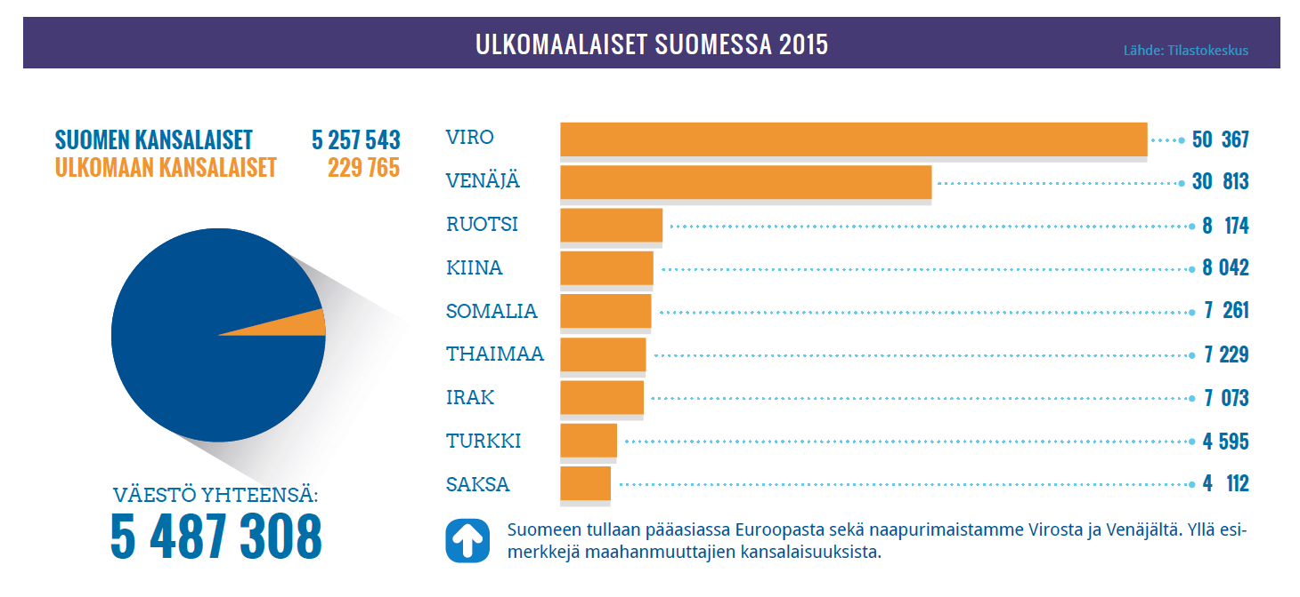
Suomessa puhuttujen kielten kirjo laaja
–> Omakielinen ohjaus ja neuvonta vähentää väärinymmärrysten riskiä ja nopeuttaa palvelua
-> Ohjaus- ja neuvontapalveluiden kyky palvella maahanmuuttajia
Notes:
Suomi on osa kasvavia ja muuttuvia globaaleja muuttovirtoja
Kansainvälinen muuttoliike jatkaa kasvuaan
Samalla viime vuosien suuret konfiklit luovat uudenlaista muuttopaineitta Eurooppaan, mikä heijastuu myös Suomeen
Jo ennen viime vuonna tapahtunutta turvapaikanhaun kasvua maahanmuutto Suomeen lisääntynyt ja monimuotoistunut jo pitempään
Maahanmuutto kaksinkertaistui 2000 –luvulla, pääasialliset muuttosyyt perheside, työ ja opiskelu
Kv suojelu muodosti n. 10 prosenttia maahanmuutosta ennen nyt alkanutta turvapaikanhaun kasvua.
Tällä hetkellä n. 220 000 ulkomaan kansalaista, ennusteiden mukaa vuonna 2020 370 000 ja vuonna 2030 yli 0,5 milj. ulkomaan kansalaista

Slide 5
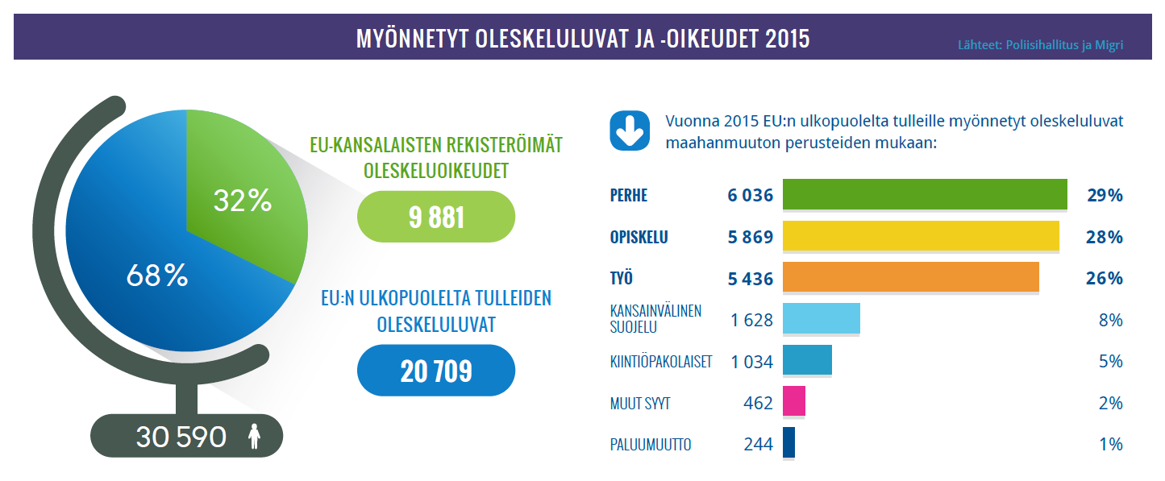
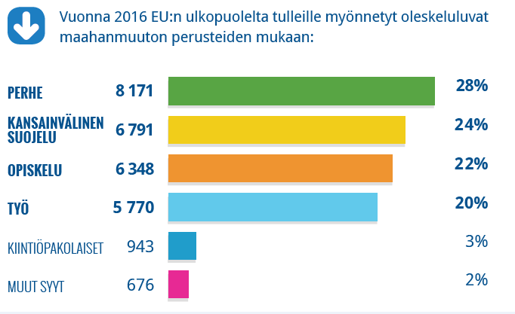
Maahantulon eri perusteet vaikuttavat mm. siihen, miten ohjaus- ja neuvontapalvelut tavoittavat maahanmuuttajia ja miten henkilö saa esim. perustiedot suomalaisesta yhteiskunnasta.
-> Miten maahanmuuttajien ohjaus- ja neuvonta toimii osana koko palvelujärjestelmää?
-> Kotoutumislain mukaisten palveluiden saatavuus
Notes:
Vuonna 2015 yhteensä 32 476 turvapaikanhakijaa,
joista suurin osa irakilaisia (20 485), afganistanilaisia (5 214), somalialaisia (1 981) ja syyrialaisia (369)
joista 3 024 ilman huoltajaa tulleita alaikäisiä.
SM:n arvion mukaan vuonna 2016 kansainvälisen suojelun perusteella yhteensä 7 200 myönteistä päätöstä
oleskeluluvan saavat turvapaikanhakijat
oleskeluluvan saavat EU:n sisäisinä siirtoina tulleet ja
kiintiöpakolaiset
Vuoden 2017 arvio 4 500 myönteistä päätöstä
Lisäksi myönteisiä perheenyhdistämispäätöksiä vuosina 2016-2017 arviolta 1 000/vuosi

Slide 6
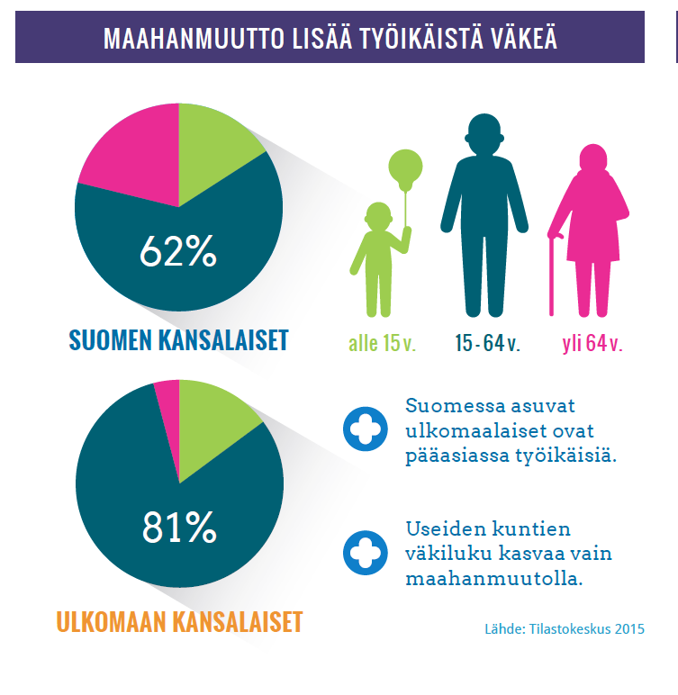
Eri ikäisten maahanmuuttajien tavoittaminen
-> Miten maahanmuuttajien ohjaus- ja neuvonta toimii osana koko palvelujärjestelmää?
-> Perhelähtöinen näkökulma kotoutumisessa sekä ohjauksessa ja neuvonnassa

Slide 7
ALPOn perintöä

Slide 8
Yleisiä näkökulmia kehittämiseen
Monikielinen neuvonta auttaa asiakasta ymmärtämään suomalaisen yhteiskunnan rakenteita.
Uuden yhteiskunnan ymmärtäminen tapahtuu pala palalta: tiedon ’annosteleminen’ ja toistaminen kuuluvat hyvään neuvontapalveluun.
Neuvonnan monikanavaisuus – suullinen ja kirjallinen viestintä sekä sosiaalisen median hyväksikäyttö – auttaa viestin perillemenossa.
Toiminnan asiakaslähtöisyys ja matalan kynnyksen periaate tuovat palvelun kaikkien maahanmuuttajaryhmien käytettäväksi.
Neuvojien hyvä paikallistuntemus ja tietämys palvelujärjestelmästä takaavat palveluiden laadun.
Hyväkään neuvonta ei auta, jos muut palvelut eivät huomioi maahanmuuttajien erityistarpeita. Onkin tärkeää, että neuvonnan ja ohjauksen ohella peruspalveluita kehitetään ottamaan huomioon maahanmuuttaja-asiakkaat.

Slide 9
Kotoutumisen edistämisen palveluissa

Slide 10
Kotoutumislain mukainen palveluprosessi
Kotoutumisen alkuvaiheen palveluprosessi koostuu neljästä osasta:
Perustiedon jakaminen
Ohjaus ja neuvonta
Alkukartoitus
Kotoutumissuunnitelma
Kotoutumislain mukaan päävastuussa TE –toimisto ja kunta, ohjaus- ja neuvontavelvoite myös muilla viranomaisilla
Ohjaus ja neuvonta kulkevat ”käsi kädessä”

Slide 11
Ohjaus ja neuvonta
Kotoutumislaki uudistetaan vastaamaan maakuntauudistuksen tuomia muutoksia viranomaisten vastuisiin
Aikataulu: Lausuntokierros keväällä 2017, eduskuntaan syksyllä 2017. Maakunnat aloittavat toimintansa 2019.
TE –palvelusta kasvupalvelu, ”kilpailullinen” palveluiden järjestämistapa
SOTE –palvelut siirtyvät maakunnan järjestämisvastuulle (monissa kunnissa sosiaalihuollolla iso rooli kunnan maahanmuuttajien alkuvaiheen palveluiden järjestämisestä)
Maakunta ja kunta jatkossa keskeiset toimijat maahanmuuttajien ohjauksen ja neuvonnan järjestämisessä
Palveluiden järjestäminen monitoimijaisessa mallissa, jossa on mukana sekä julkisen ja kolmannen sektorin toimijoita sekä yrityksiä -> verkostomaisen yhteistyön ja ohjauksen merkitys
Maahanmuuttaja-asiakkaiden nopeasti tapahtuva ohjaus sekä kunnan että kasvupalveluiden piiriin on tärkeää. Edellytyksenä ovat toimivat yhteistyörakenteet.
Kotoutujien palvelut usein eritetty TE –toimistoissa maahanmuuttajien muista palveluista (erityisosaaminen), ratkaistava miten jatkossa

Slide 12
Ohjaus ja neuvonta
Maahanmuuttajien neuvontapalveluja järjestään kunnissa eri tavoilla:
Eri kieliryhmiin kuuluvat neuvojat toimivat osana kaupungin yleistä asukasneuvontaa (esim. Helsinki).
Kaupunki hankkii monikielistä neuvontaa ostopalveluna maahanmuuttajajärjestöiltä ja koordinoi toimintaa (esim. Tampere ja Turku).
Kunnassa toimiva monikulttuurikeskus koordinoi monikielistä neuvontaa (esim. Oulu, Jyväskylä).
Kiertävä maahanmuuttajaneuvoja antaa neuvontaa useissa kunnissa. Kulut jaetaan kuntien kesken suhteessa väestöpohjaan. Toimii hyvin pienissä kunnissa (esim. Iisalmi ja Ylä-Savo).
Chat-pohjainen neuvonta tarjoaa asiakkaille opastusta lyhyissä ja selkeissä asioissa (Helsinki).
Läheskään kaikki kunnat eivät vielä järjestä vakiintuneita erikielisiä neuvontapalveluita
Hankerahoitteinen kehittäminen -> pysyvä rahoitus?
Asiakkaat haluavat eniten neuvoja seuraavista asioista: oleskeluluvat, rekisteröityminen, kansalaisuuden saaminen, työllistyminen, asuminen, suomalainen sosiaaliturva, viranomaisten päätökset ja kunnalliset palvelut.
Valtakunnallinen yhteismitallisuus, tavoitettavuus ja vaikuttavuus

Slide 13
Valtion kotouttamisohjelma 2016-2019

Slide 14
Valtion kotouttamisohjelma 2016-2019 (ja hallituksen toimintasuunnitelma 3.5.2016)
Lähtökohtana aiempaa vahvemmin se, miten yksittäiset palvelut voisivat edistää koko prosessin sujuvuutta
- Aiemman osaamisen parempi hyödyntäminen
- Osaamisen kehittäminen kielitaidon kehittämisen rinnalla
- Monipuolisemmat tavat kehittää osaamista ja kielitaitoa
- Työelämäyhteyksien tiivistäminen alusta lähtien ja työmarkkinoiden tarpeet
Ohjauksen ja neuvonnan toimivuudella keskeinen merkitys sille, että työllistymis- ja koulutuspolut ovat tehokkaita ja joustavia
Poikkihallinnollinen yhteistyö
Pitkäjänteisyys ja prosessinäkökulma
Nopeus ja tehokkuus
Kyky reagoida ja ”muuttaa suuntaa”
Ohjausosaaminen (esim. kotoutumisvalmentajan täydennyskoulutus)

Slide 15
Tehokas alkuvaihe (VALKO)
Käynnistetään maahanmuuttajien työllistymis-, opiskelu- ja muita kotoutumisvalmiuksia arvioiva alkukartoitus kunnassa tai vastaanottokeskuksessa välittömästi myönteisen oleskelulupapäätöksen jälkeen. Alkukartoituksen ja kotoutumissuunnitelman laatimisen tavoiteajaksi asetetaan kaksi viikkoa oleskeluluvan saamisesta. Hyödynnetään alkukartoituksen tietoja tehokkaasti työllistymis- ja koulutuspoluille ohjaamisessa ottaen huomioon alueellista sijoittumista suunniteltaessa olemassa oleva asuntotarjonta.
Kartoitettu alkukartoituskäytäntöjä eri puolilla Suomea
Kotoutumislain mukaisten alkukartoitusten lisäksi ELYt hankkineet ammatillisia osaamiskartoituksia joko erikseen tai osana kotoutumiskoulutusta
Polut ja siirtymät –työryhmä

Slide 16
Kotoutumiskoulutus (VALKO)
Madalletaan kotoutumiskoulutuksen ja sitä seuraavien koulutusten raja-aitoja, tarvittaessa kokeiluin. Korkeakouluopintoja tai ammatillisia opintoja suorittaneet ohjataan nopeammin heille tarkoituksenmukaiseen täydentävään koulutukseen. Hyödynnetään ohjauksessa nykyistä paremmin koulutusorganisaatioiden asiantuntemusta.
Toteutuksesta vastaa TEM ja OKM
Polut ja siirtymät –työryhmä
ESR –hanke Kotona Suomessa (Hyvä alku)
Vastuuammattikorkeakoulut

Slide 17
Kotoutumiskoulutus (VALKO)
Otetaan käyttöön vuoden 2016 aikana uudet toteutustavoiltaan monipuolisemmat, työelämälähtöiset ja ammatillisia valmiuksia kehittävät kotoutumiskoulutuksen mallit pohjautuen tunnistettuihin kehittämistarpeisiin ja ottaen huomioon tuleville vuosille ennakoitu kotoutumiskoulutuksen kysynnän kasvu. Suunnataan ammatillisesti suuntautunutta kotoutumiskoulutusta suurimmille työvoimapula-aloille. Samalla kehitetään alku- ja osaamiskartoituksen tietoihin perustuvaa koulutukseen ja muihin yksilöllisiin tarpeisiin vastaaviin palveluihin ohjausta sekä ohjaushenkilöstön ohjausosaamista.
Kehittämistyöstä vastaavat TEM ja Opetushallitus
Uudet kotoutumiskoulutuksen mallit otettu käyttöön
TE –toimistoille valmisteltu ohje ja järjestetty koulutusta aiemman koulutuksen tunnistamiseen liittyen

Slide 18
Työmarkkina-aseman parantaminen (VALKO)
Tiivistetään valtion- ja kuntien välistä yhteistyötä maahanmuuttajien kotoutumista edistävien palvelujen koordinoinnin tehostamiseksi selkeyttämällä työnjakoa ohjaus- ja neuvontapalvelujen, alku- ja osaamiskartoituksen sekä muiden alkuvaiheen palveluihin, koulutukseen ja työllistymistä edistäviin palveluihin ohjaamisen osalta, tarvittaessa kokeiluin tai aiesopimuksella.
ESR –hanke Kotona Suomessa (Hyvä alku)
Kotoutumislain uudistus

Slide 19
Maahanmuuttajien osaaminen vahvistamaan Suomen innovaatiokykyä (VALKO)
Luodaan yhteistyössä alueellisten toimijoiden (TE-palvelut, yrittäjäjärjestöt, seudulliset yrityspalvelut uusyrityskeskukset, kauppakamarit, yrityskiihdyttämöt ja yliopistot) kanssa verkosto ja toimintamallit maahanmuuttajien tehokkaaksi ohjaamiseksi elinkeinoelämän palvelukseen ja yrittäjyyteen, ml. start up -yrittäjyys.
Toteutuksesta vastaa TEM
Team Finland -uudistuksen yhteydessä valmistellaan alueellisten kv. osaajapalveluiden ns. yhden luukun mallien syntymistä kasvupalveluiden yhteyteen. Pääkaupunkiseudun kaupunkien kanssa käynnistetty keskustelut yhteistyöstä maahanmuuttajayrittäjyyteen liittyen.

Slide 20
Perheiden, lasten ja nuorten kotoutuminen
Perheiden palveluilla, varhaiskasvatukselle, perusopetuksella ja jatkokoulutuksella keskeinen merkitys lasten ja nuorten kotoutumiselle
Maahanmuuttajalapset osallistuvat varhaiskasvatukseen kantasuomalaisia lapsia harvemmin
1. ja 2. sukupolven muita lapsia huonompi koulumenestys ja yliedustus NEET –nuorissa
Suuri osa maahanmuuttajanuorista löytää ajan myötä paikkansa, miten prosessia voitaisiin tehostaa?
Vanhemmat kuitenkin lastensa ensisijaisia kasvattajia ja perheet kasvuympäristö
Vanhempien kotoutuminen (kotona lapsia hoitavilla vanhemmilla riski jäädä kotouttamispalveluiden ulkopuolelle)
Kasvatuskumppanuus, koti – kouluyhteistyö
Monikulttuurinen työote perheiden palveluissa
Ohjaamoiden asiakkaissa paljon maahanmuuttajanuoria, toiminnan vakiinnuttaminen
Maahanmuuttajaperheiden ohjaus - Lapsi- ja perhepalveluiden muutosohjelma ja kotoutumislain uudistus

Slide 21
Perheet, lapset ja nuoret (VALKO)
Laadukkaalla perusopetuksella vahvistetaan maahanmuuttajanuorten valmiuksia siirtyä jatko-opintoihin ja työelämään
Vahvistetaan ohjausverkoston monikulttuurista ohjausosaamista.
Toteutuksesta vastaavat TEM ja OKM
Oppilaitoksissa annetaan oppilaan oikeuksista ja käytettävissä olevista oppilashuoltopalveluista ymmärrettävästi tietoa oppilaille ja huoltajille sekä opiskelijoille varhaiskasvatuksessa, esiopetuksessa, perusopetuksessa, lukioissa ja ammatillisissa oppilaitoksissa. Tarvittaessa käytetään tulkkaus- ja käännöspalveluita. Opetushallitus laatii tukimateriaalin oppilas- ja opiskelijahuoltoon ja oppilaitosten turvallisuuteen liittyvistä seikoista. Suunnataan monialaisia neuvonta- ja ohjauspalveluja (kuten Ohjaamot) myös maahanmuuttajille.
Toteutuksesta vastaa OKM
Varmistetaan henkilökunnan osaaminen ohjaus-, neuvonta- ja tukipalveluissa.
Toteutuksesta vastaavat OKM, STM, TEM

Slide 22
Perheet, lapset ja nuoret (VALKO)
Huolehditaan maahanmuuttajaperheille annettavasta moniammatillisesta tuesta, opettajien valmiuksista sekä opiskeluhuollosta
Vahvistetaan maahanmuuttajaperheiden ohjausta osana sosiaali- ja terveysministeriön lapsi- ja perhepalveluiden muutosohjelmaan sisältyvien perhekeskusten toimintaa. Erityisesti kansainvälistä suojelua saavien mahdollisuuksia psykososiaalisiin palveluihin vahvistetaan.
Toteutuksesta vastaa STM

Slide 23
Hallituksen 3.5.2016 toimintasuunnitelma

Slide 24
Koulutus- ja työllistymispolkujen nopeuttaminen
Hallituksen toimintasuunnitelma 3.5.2016: Tavoitteena nopeuttaa kv- suojelua saavien kuntiin siirtymistä sekä koulutus- ja työllistymispolkuja
Kuusi toimenpidekokonaisuutta
Kuntaan siirtymistä ja kotoutumisen käynnistämistä nopeutetaan
Koulutukseen ja työelämään siirtymistä nopeutetaan
Suomen/ruotsin kielen taidon hankkimis- ja täydentämismahdollisuuksia parannetaan
Aikuisten perusopetus uudistetaan
Maahanmuuttajaperheille annettavasta moniammatillisesta tuesta, opettajien valmiuksista sekä opiskeluhuollosta huolehditaan
Maahanmuuttajien osallisuutta vapaa-ajan ja järjestötoiminnassa lisätään

Slide 25
Kotona Suomessa
- Hyvä alku

Slide 26
Kotona Suomessa – Hyvä alku
Pilottiprojekteilla kehitetään kotoutumisen alkuvaiheen palveluprosessia
Uudenmaan ELY –keskuksen koordinaatiohanke vastaa pilottihankkeiden tukemisesta ja niiden valtakunnallisten tulosten muotoilusta

Slide 27
Pilottiprojekteiksi valittiin 1. haussa seuraavat hankkeet (suluissa päähakija):
Hyvä alku Länsirannikolla (Länsirannikon koulutus)
Paras alku Porvoossa (Porvoon kaupunki)
Hyvä alku Pohjanmaalla - En bra start i Österbotten (Pohjanmaan liitto)
Hyvä alku Hämeessä (koulutuskuntayhtymä Tavastia)
Töissä Suomessa (Helsingin kaupunki)
Töihin Suomeen (Uudenmaan ELY-keskus)
Kotona Jyväskylässä (Jyväskylän kaupunki)
Hyvä alku Pohjois-Pohjanmaalla (Oulun kaupunki)

Slide 28
Pilottihankkeiden toimintoja, mm.:
yhteiskunta- ja kielikoulutusta sisältävä koulutusmoduuli
koulutuksen pituus enintään 8 viikkoa
toteutuksissa kaksi eri päälinjaa: omakielisten ohjaajien avulla tai tulkin välityksellä
joissakin järjestetty myös lastenhoito
myös toteutuksia erilaisille kohderyhmille: kotivanhemmille, miehille, yrittäjäksi aikoville
neuvonta, ohjaus ja mentorointi
yleensä integroituna alkuvaiheen koulutukseen
kotoutumislain mukainen alkukartoitus

Slide 29
Pilottihankkeiden toimintoja, jatkuu:
ruotsin kielen taidon alkutesti (Hyvä alku Pohjanmaalla)
monikielinen etäneuvonta www.info-lango.fi (Hyvä alku Pohjois-Pohjanmaalla)
kotoutumista edistävä mobiilipeli (Hyvä alku Länsirannikolla)
International House (Töissä Suomessa)
non-stop-infotilaisuudet (Töissä Suomessa)
työsuhdeneuvonta (Töissä Suomessa)
neuvonta ulkomaiseen työvoimaan liittyvissä kysymyksissä (Töissä Suomessa)

Slide 30
Kotona Suomessa - Hyvä alku
Valtakunnallinen mallinnus –työryhmä käynnistetty
Osa pilottihankkeista aloittanut vasta syksyllä eli kehittämistyö vielä alkuvaiheessa
Joitakin esiin nousseita näkökulmia (HUOM ei vielä varsinaisia johtopäätöksiä!)
Tärkeää antaa monikielisesti neuvontaa ja ohjausta sekä alkuvaiheen yhteiskuntatietoa
Tiedontarpeet vaihtelevat
”Maahanmuuttajaprofiili vaikuttaa mielestäni jonkin verran käsiteltäviin aiheisiin. Kaikki tarvitsevat perustietoa Suomesta (asiointi, tavat, viranomaiset, harrastukset ja vapaa-aika jne), mutta tausta vaikuttaa paljon siihen, kuinka syvällisesti kerkeämme perehtymään asioihin kurssin aikana ja kuinka paljon heillä on etukäteistietoa aiheista. Esimerkiksi nyt tammikuun englanninkielisellä kurssilla muutamat korkeasti koulutetut pyysivät meitä tarkistamaan ansioluettelonsa ja toisella kurssilla voisi olla olennaista kertoa mikä on ansioluettelo.”
Yhteiskuntatiedon aihepiirit tulisi määritellä – mitä voidaan antaa omakielisesti “kevennetysti” (käytännöt vaihtelevat)
Mahdollistettava se, että palvelujärjestelmässä maahanmuuttajat eivät näyttäydy vain sosiaalipalveluiden asiakkaina.

Slide 31
Kotona Suomessa – Hyvä alku
Kotoutumisajan päättäneillä on edelleen samanlaisia tarpeita, joita palveluissa täytyy pystyä ratkaisemaan
Maahanmuuttajien osallisuus/ääni palveluiden kehittämisessä.
Palvelujärjestelmässä varmistettava riittävä osaaminen
”Omakielinen neuvonta ja ohjaus otetaan hyvin positiivisesti vastaan ja asiakkaat kokevat saavansa lyhyessä ajassa paljon irti. Hankkeen kokemuksen mukaan omakielisiltä ohjaajilta vaadittava osaaminen on pohdittava tarkkaan, osaavan työvoiman saatavuus on vaihtelevaa. Jonkinlainen ohjaajien koulutusohjelma voisi auttaa. Orientaatiojakson kilpailutus kesällä 2016 osoittautui haastavaksi juuri omakielisten ohjaajien saatavuudesta johtuen.”
Kohderyhmän tavoittaminen ja tiedottaminen monikanavaisesti

Slide 32
Kotouttaminen on kumppanuutta

Slide 34
Järjestötarjotin
Järjestötarjotin on työkalu, jonka avulla paikallistasolla olevaa kolmannen sektorin toimintaa voidaan tehdä näkyväksi ja koordinoida sekä tunnistaa toiminnalliset katvealueet.
Myös ohjauksen apuna
SPR:n kehittämän malli, Kotouttamisen osaamiskeskus tukee juurruttamista
Uudenmaan ELY vastaa järjestötarjottimen digitalisoimisesta AMIF -rahoituksella
Järjestötarjottimet lisätään kuntakohtaisesti kotouttaminen-fi -sivustolle

Slide 35
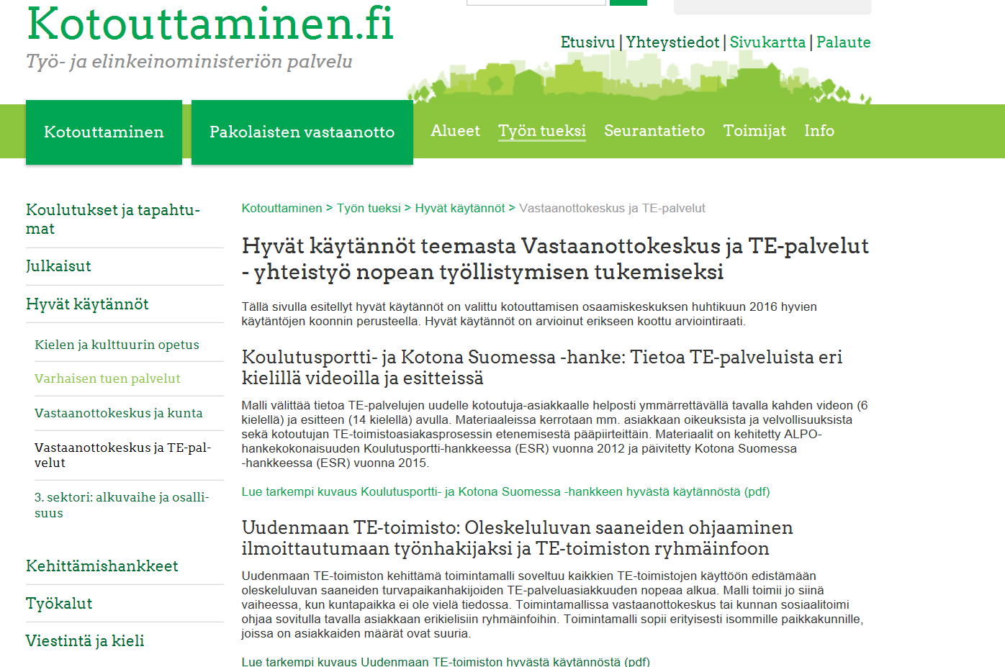
Hyvät käytännöt (www.kotouttaminen.fi)
Hyviä käytäntöjä kerätään www.kotouttaminen.fi
Tällä hetkellä etsitään mm. kumppanuuksien hyviä käytäntöjä (varpu.taarna@tem.fi)

Slide 36
Materiaalia

Slide 37
Materiaalia
- Neuvontatyön tueksi on tuotettu paljon materiaalia:
Perustietoa Suomesta –opas http://www.tem.fi/ajankohtaista/julkaisut/esitteet/perustietoa_suomesta
Infopankki
http://www.infopankki.fi/fi/etusivu
Kotoutumislain verkkokäsikirja
http://www.kotouttaminen.fi/kotouttaminen/kotouttaminen
Maahanmuuttajien neuvontapisteiden ALPO-asiakaskäyntirekisteri
http://alpo.netum.fi/login.php

Slide 38
Kiitos

